Slide 1
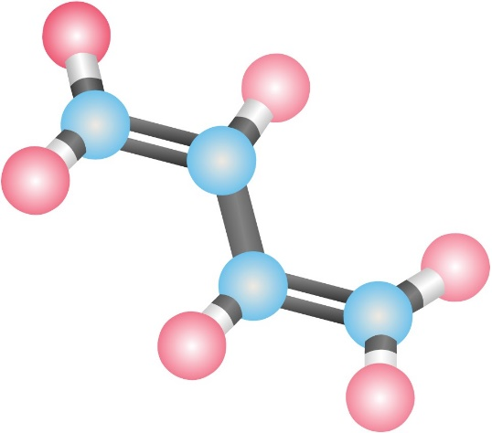
Химия
10
класс
Тема:
Алкадиены

Slide 2
Алкадиены
Алкадиены - ациклические углеводороды, содержащие в молекуле, помимо одинарных связей, две двойные связи между атомами углерода и соответствующие общей формуле:
C_{n}H_{2n-2}

Slide 3
Алкадиены
Алкадиены, у которых две двойные связи разделены более, чем одной простой связью
Диеновые углеводороды, в молекулах которых двойные связи разделены простой (одинарной) связью.
с изолированными
двойными связями :
с сопряжёнными или
конъюгированными
двойными связями
СН₂=СН- СН₂-СН₂-СН=СН₂
СН₂=СН- СН=СН₂
гексадиен-1,5
бутадиен- 1,3
с кумулированными или
алленовыми
двойными связями
дивинил
Соединения, у которых две двойные связи находятся у одного атома углерода
СН₂=С=СН₂
пропадиен или аллен

Slide 4
Гомологический ряд и номенклатура
C₄H₆
CH₂
= CH
- CH
= CH₂
бутадиен-1,3
дивинил
C₅H₈
CH₂
= CH
- CH
= CH – СН₃
пентадиен-1,3
CH₂
= С
- CH
= CH₂
2-метилбутадиен-1,3
изопрен
CH₃
CH₂
= CH
- CH₂
- CH
= CH₂
пентадиен-1,4

Slide 5
Виды изомерии
1. Структурная:
углеродной цепи;
положения кратной связи;
2. Межклассовая
C_{n}H_{2n-2}
алкадиены
алкины
CH₂
= CH
- CH
= CH₂
CH
≡ C
- CH₂
- CH₃
бутадиен-1,3
бутин-1

Slide 6
Физические свойства
В обычных условиях пропандиен – 1,2, бутадиен – 1,3 – газы,
2 – метилбутадиен – 1,3 – летучая жидкость.
Алкадиены с изолированными двойными связями – жидкости.
Высшие диены – твёрдые вещества.

Slide 7
Способы получения
1) Дегидрирование алканов
Cr₂O₃,t
2
CH₃
CH₂
CH₂
CH₃
CH₂
= CH
CH
= CH₂
+
Н₂
2) Дегалогенирование тетрагалогеналканов
+
Zn
+
ZnCl₂
CH₂
CH
CH
CH₂
2
CH₂
= CH
CH
= CH₂
2
Cl
Cl
Cl
Cl

Slide 8
Реакция Лебедева – промышленный способ получения
H
H
H
H
Al₂O₃, Cr₂O₃
H
C
C
H
+
H
C
C
H
ZnO, t
H
OH
OH
H
2
+
Н₂
+
Н₂О
CH₂
= CH
CH
= CH₂
Внутримолекулярная дегидратация с одновременным межмолекулярным дегидрированием
2
Al₂O₃, Cr₂O₃, ZnO, t
Н₂
CH₃
+
+
CH₂OH
Н₂О
2
CH₂
= CH
CH
= CH₂

Slide 9
Химические свойства
1. Галогенирование - присоединение брома происходит в 1,4 –положение или в 1,2 –положение.
CH₂ = CH – CH = CH₂ + Br₂ CH₂ – CH – CH = CH₂
Br Br
(1,2 – присоединение)
CH₂ = CH – CH = CH₂ + Br₂ CH₂ – CH = CH – CH₂
(1,4 – присоединение)
Br Br

Slide 10
Химические свойства
3. Гидрирование
CH₂ = CH – CH = CH₂ + 2Н₂ CH₃ – CH₂ – CH₂ – CH₃
4. Горение
C_{n}H_{2n} + O₂ CO₂ + H₂O
2. Галогенирование
CH₂ = CH – CH = CH₂ + 2Br₂ CH₂ – CH – CH – CH₂
Br Br Br Br
1,5n
n
n
6
C₃H₆ + O₂ CO₂ + H₂O
2
9
6

Slide 11
Реакция полимеризация
n
(
)
CH₂
= CH
CH
= CH₂
CH₂
CH
=CH
CH₂
_{n}
бутадиеновый каучук
n
CH₂
=C
CH
(
)
=CH₂
CH₂
C
=CH
CH₂
_{n}
CH₃
CH₃
изопрен
изопреновый каучук

Slide 12
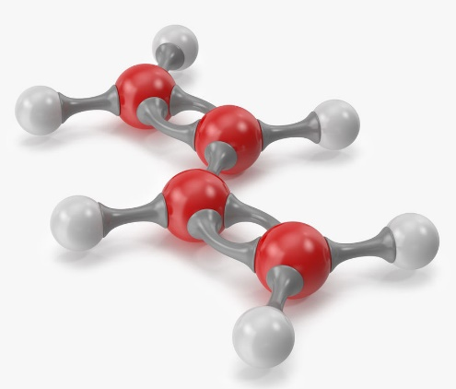
Задания для самостоятельного решения:
Прочитайте §14
Выполните № 2,3,4 на стр. 56

